Slide 1
Метод проектирования в музыкальной деятельности как средство патриотического воспитания дошкольников
Автор: Алексеева Оксана Александровна
Музыкальный руководитель
Высшая квалификационная категория
2018г.

Slide 3
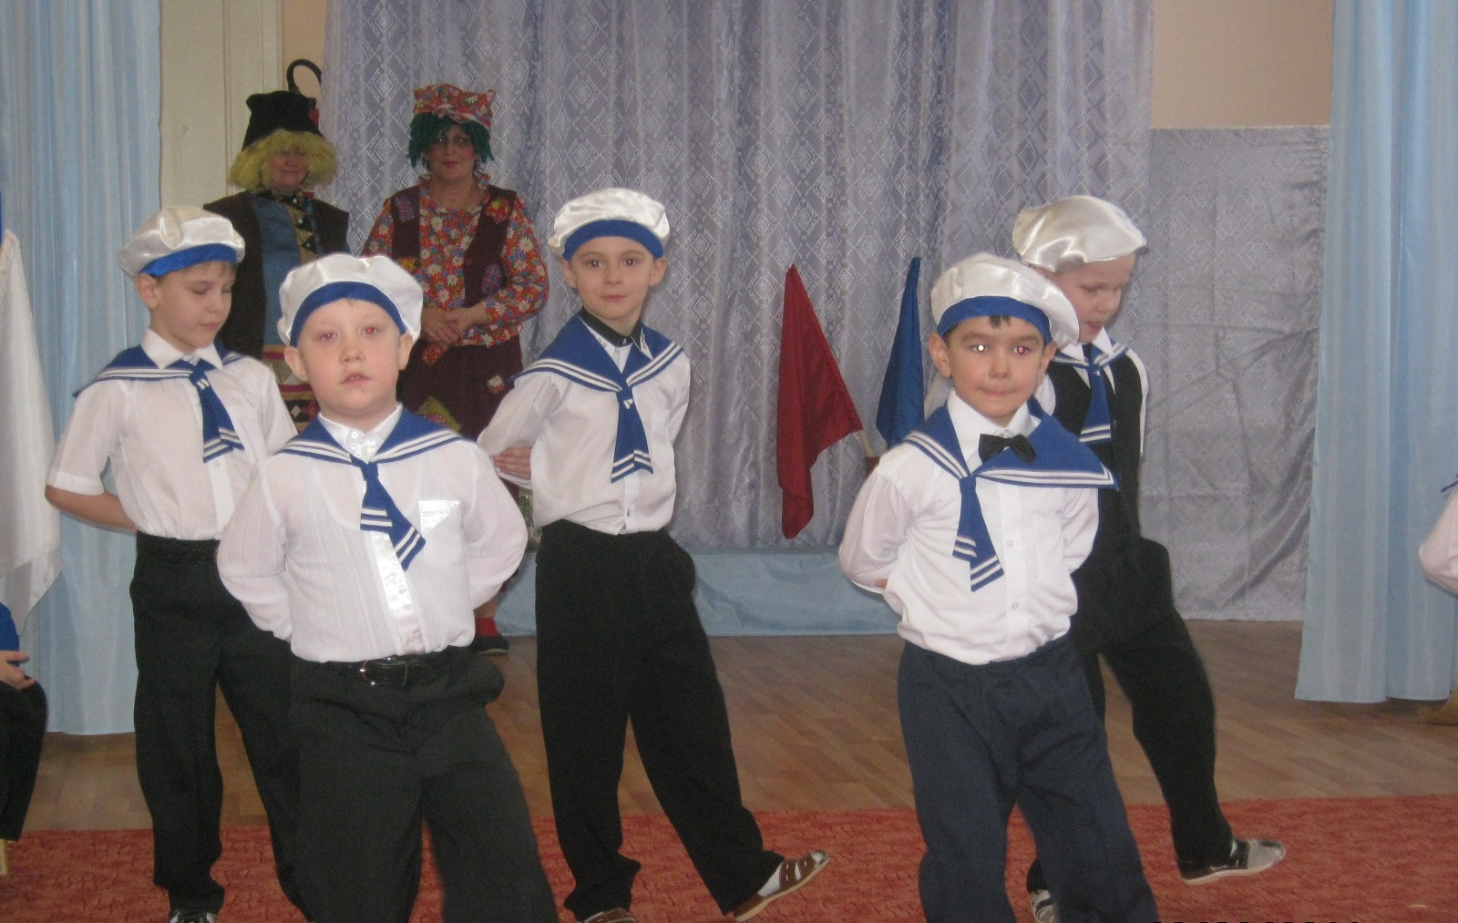
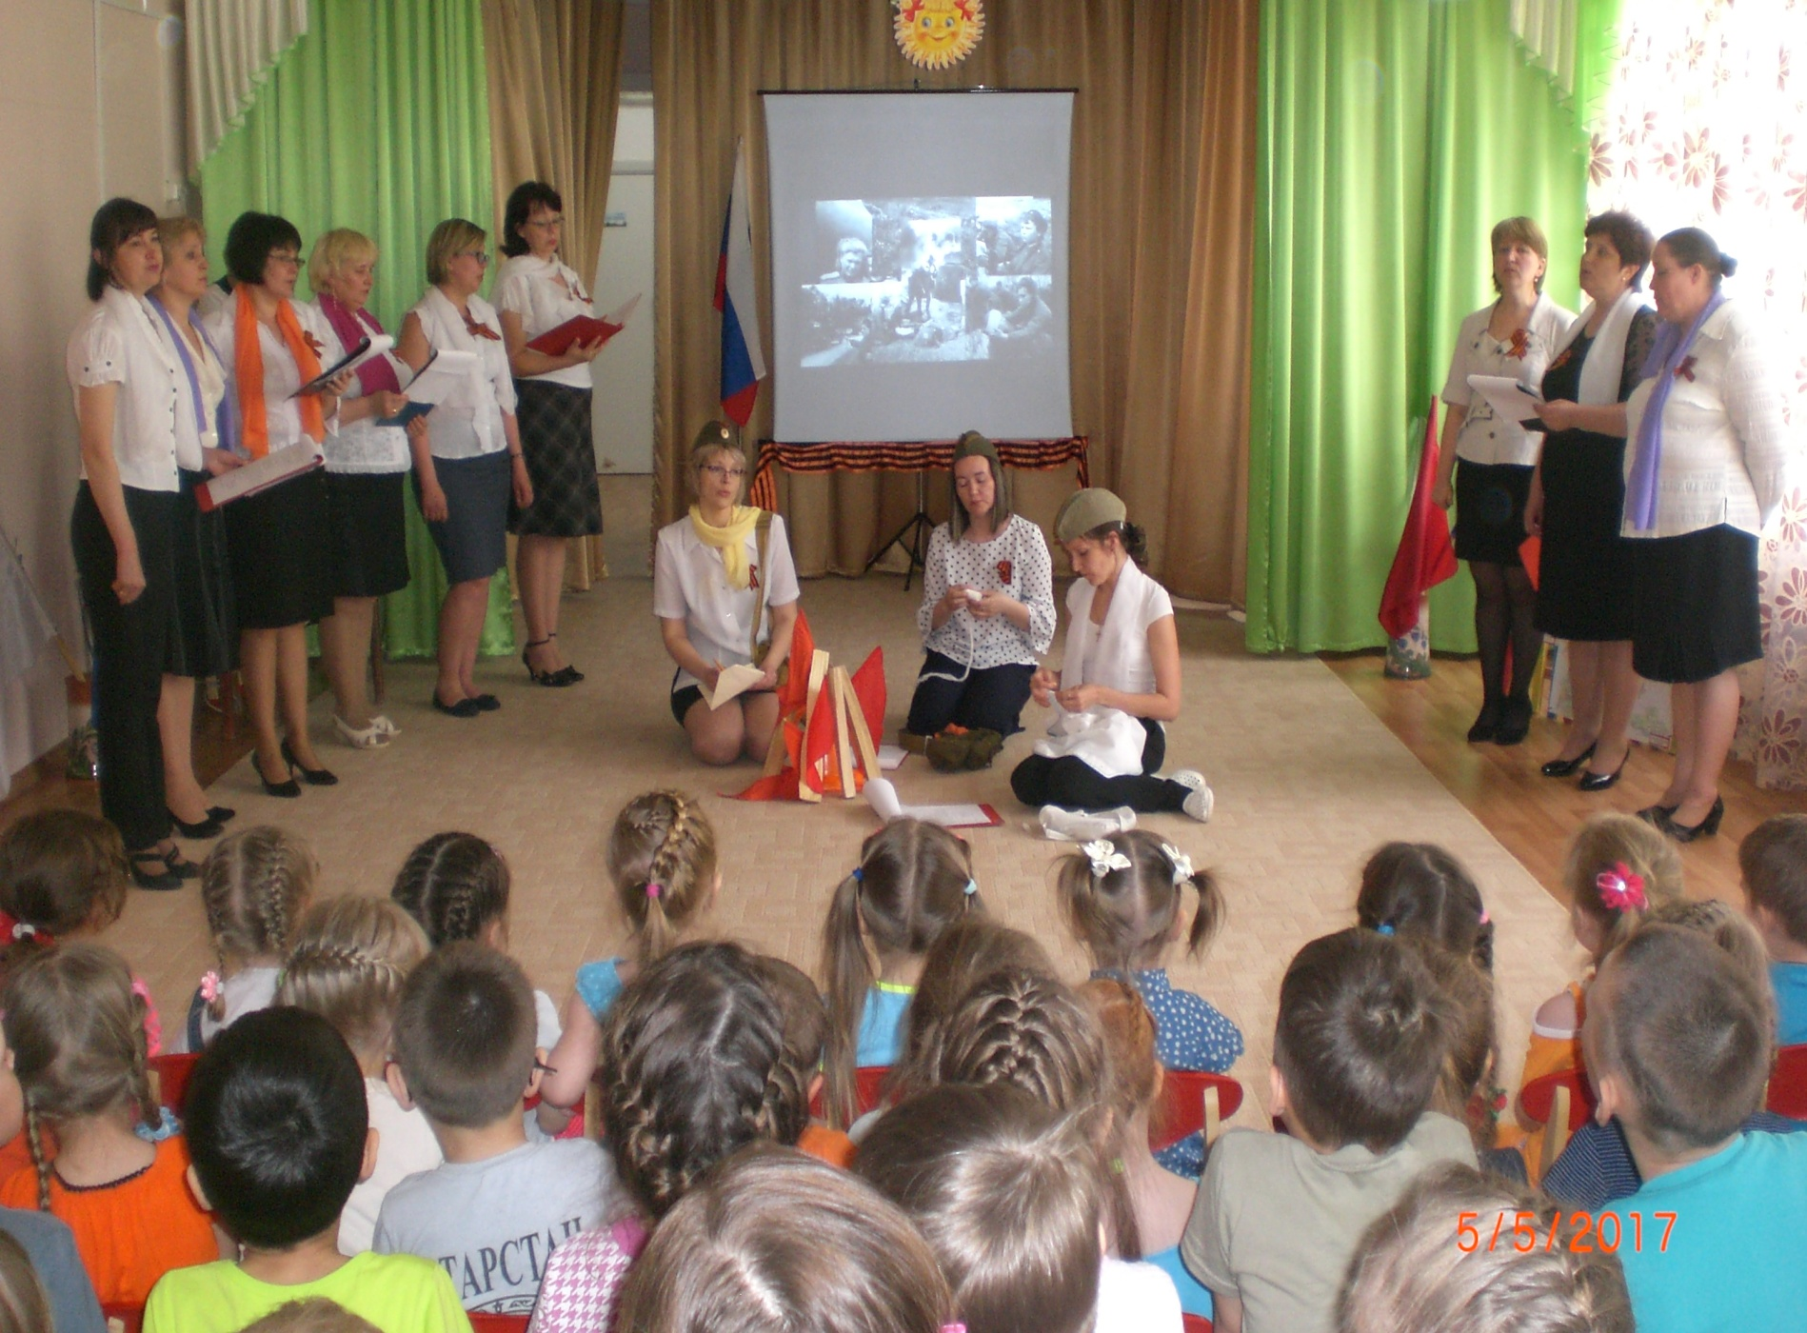
Патриотическое воспитание дошкольников – долговременный, систематизированный процесс
Слушая песни, рассказы и стихи о Родине, о подвигах, о труде, о природе родной страны, ребята могут радоваться или печалится, ощущать свою причастность к героическому прошлому России.

Slide 4
ПРОЕКТ
Проект
как образ решения
Проект как форма организации работ
Проект
в музыкальной деятельности
Совместная учебно-познавательная, творческая, игровая деятельность
всех субъектов музыкально-образовательного процесса
(дети, педагоги, родители)
Общая цель,
согласованные методы,
способы деятельности
Качество музыкального образования
Общий результат
музыкальной деятельности

Slide 5
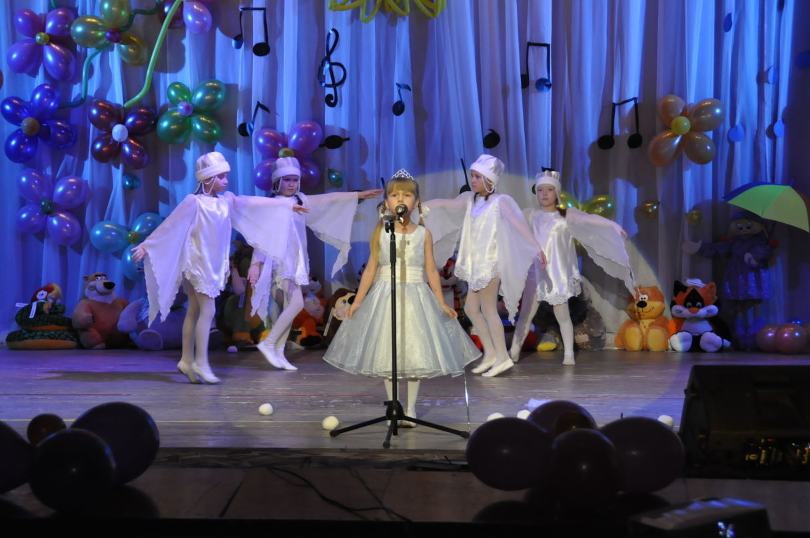
Достоинства метода проектирования и принцип индивидуализации при воспитании патриотизма у дошкольников
Районный фестиваль «Солнечные нотки 2017»
Важность для ребенка и его развития не только результата, но и процесса и способов его достижения
Широкий спектр видов детской деятельности
Возможность для ребенка действовать в своем темпе, выбирая разные формы взаимодействия (самостоятельно, в паре, в группе)
Возможность достичь объективно и субъективно значимого результата
Возможность проявлять свою познавательную, творческую активность, самостоятельно применять освоенные ранее знания и умения
Интегрированность познавательного материала на предметные области

Slide 6
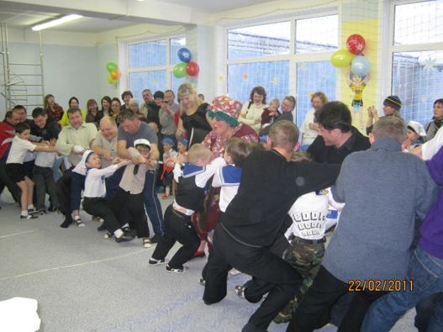
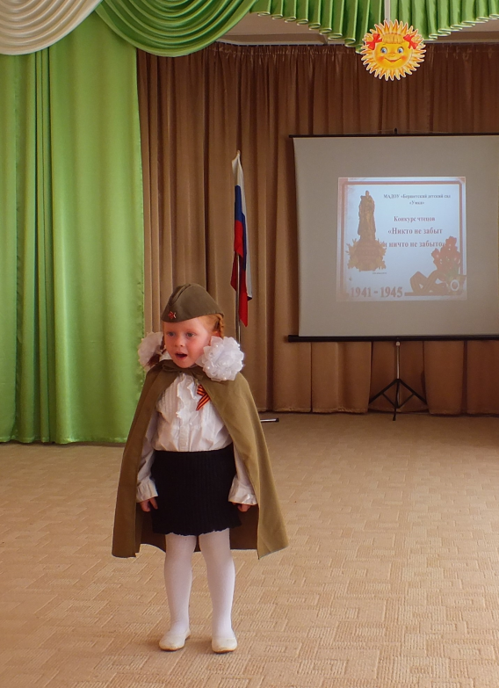
Трёхвекторный подход при внедрении метода проектирования в музыкальную деятельность дошкольников
Взаимодействие с педагогическим коллективом
Взаимодействие с родительским коллективом
Взаимодействие с детьми
Литературно-музыкальная композиция
в рамках проекта
«Детство, опалённое войной»
Конкурс чтецов
«Никто не забыт, ничто не забыто»
Музыкально-спортивный праздник
«Бершетские богатыри»

Slide 7
Блок социального партнерства
Блок культурно- исторический
Блок героико-патриоти-ческий
Блок краеведческий
Блок толерантности
нравственно-патриотическое воспитание дошкольников средствами музыки

Slide 8
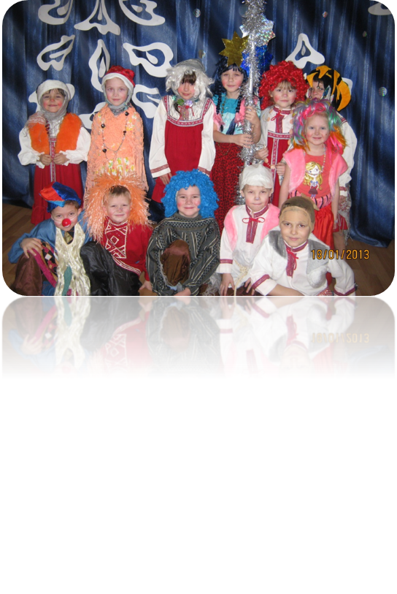
КУЛЬТУРНО –
ИСТОРИЧЕСКИЙ
БЛОК
Приобщение детей к истокам русской народной культуры, воспитание интереса к фольклорному творчеству.
Исследовательский проект
«Пришла коляда»
Колядки

Slide 9
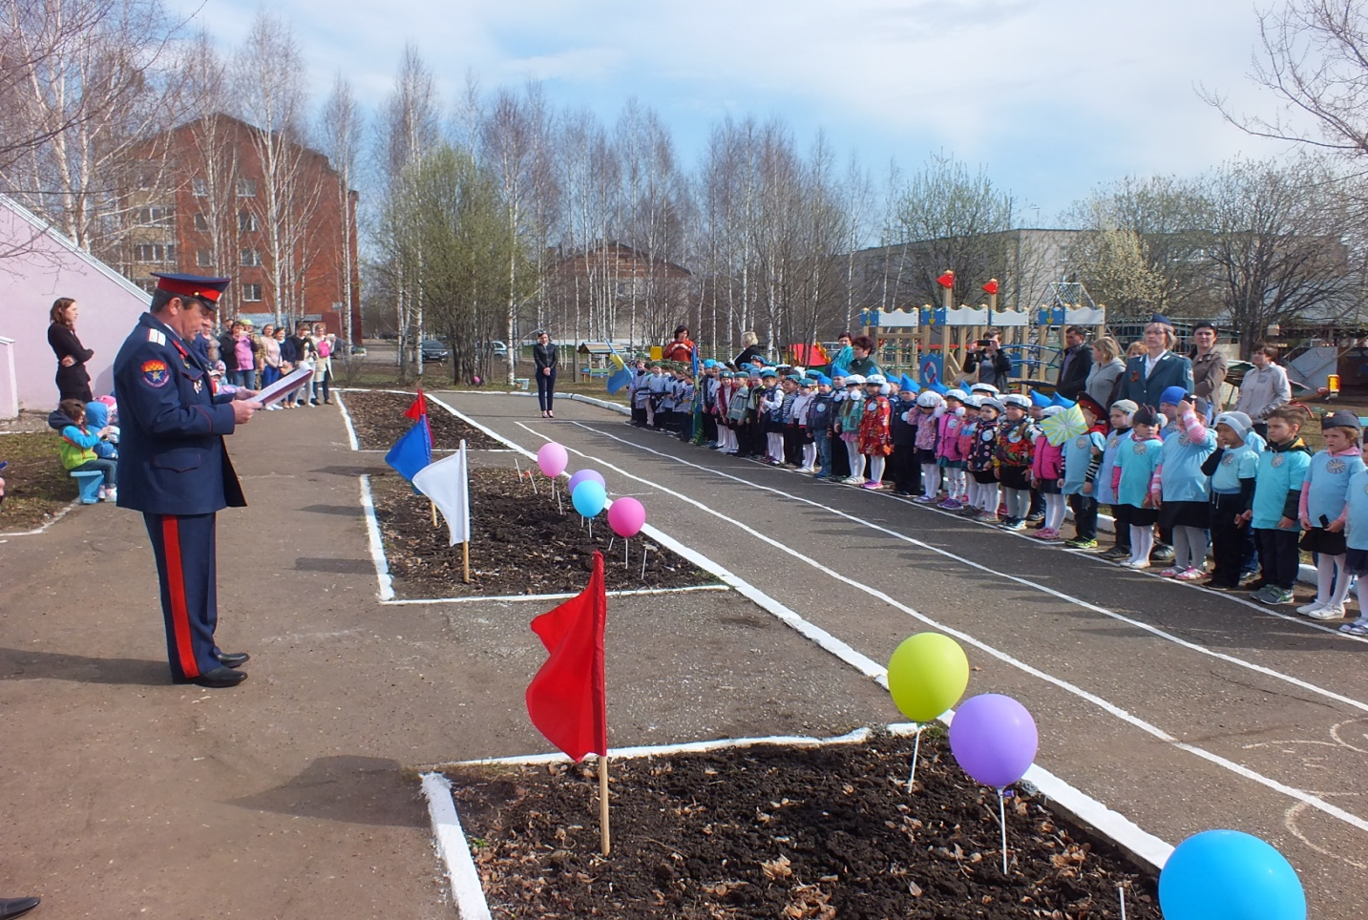
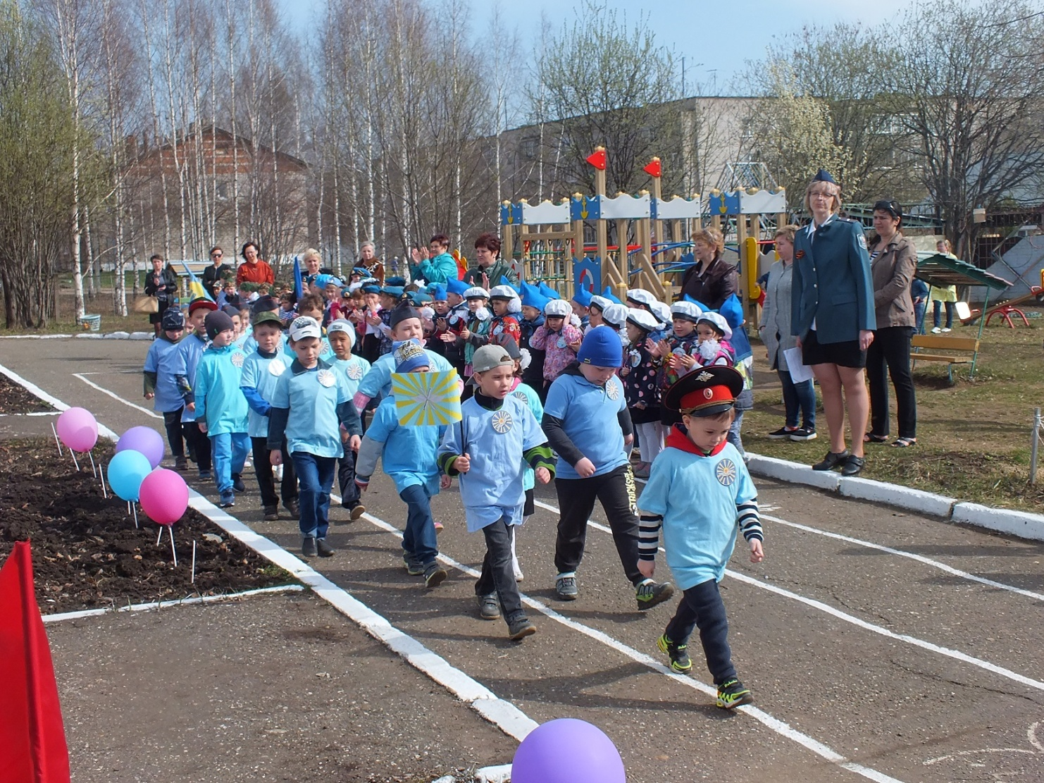
ГЕРОИКО - ПАТРИОТИЧЕСКИЙ БЛОК
Парад Победы

Slide 10
Актуальность темы: одной из главных задач в дошкольном возрасте считается воспитание патриотических чувств. Знание истории родной страны, её побед и достижений необходимо для подрастающего поколения. Великая Отечественная война занимает особое место в истории России. Статистические данные показывают, что современные дети-дошкольники имеют слабое представление о страницах исторических событий нашей страны, о людях того поколения, их героических подвигах, не испытывают чувства гордости за свою Родину, за героев победителей.
Проект «Детство, опалённое войной»
Цель проекта: создание условий для воспитания патриотизма и чувства гордости за принадлежность к народу-победителю в Великой Отечественной войне
ЗАДАЧИ
совершенствовать знания об истории родной страны, о Великой Отечественной войне
воспитывать способность дошкольников взаимодействовать со сверстниками и взрослыми в совместной поисковой деятельности
выявлять лучших чтецов среди детей, предоставлять им возможность для самовыражения
способствовать возрождению традиции проведения военных парадов среди дошкольников
Тип проекта: социально-творческий, средней продолжительности ( апрель-май).

Slide 11
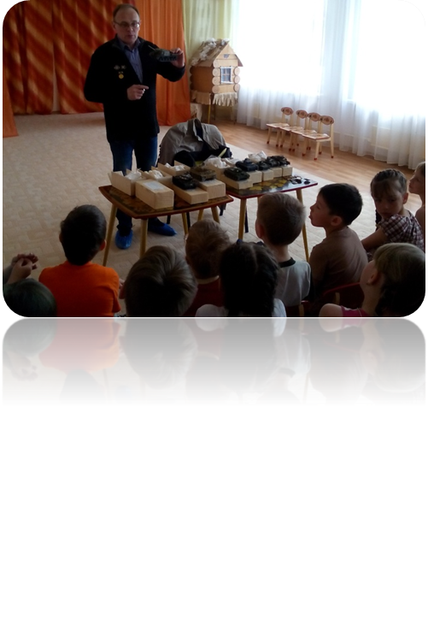
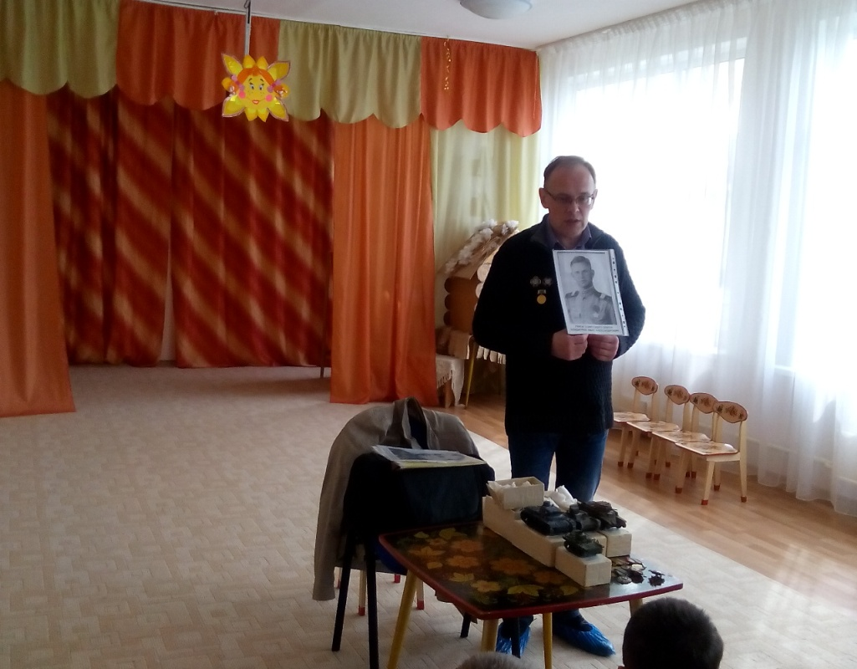
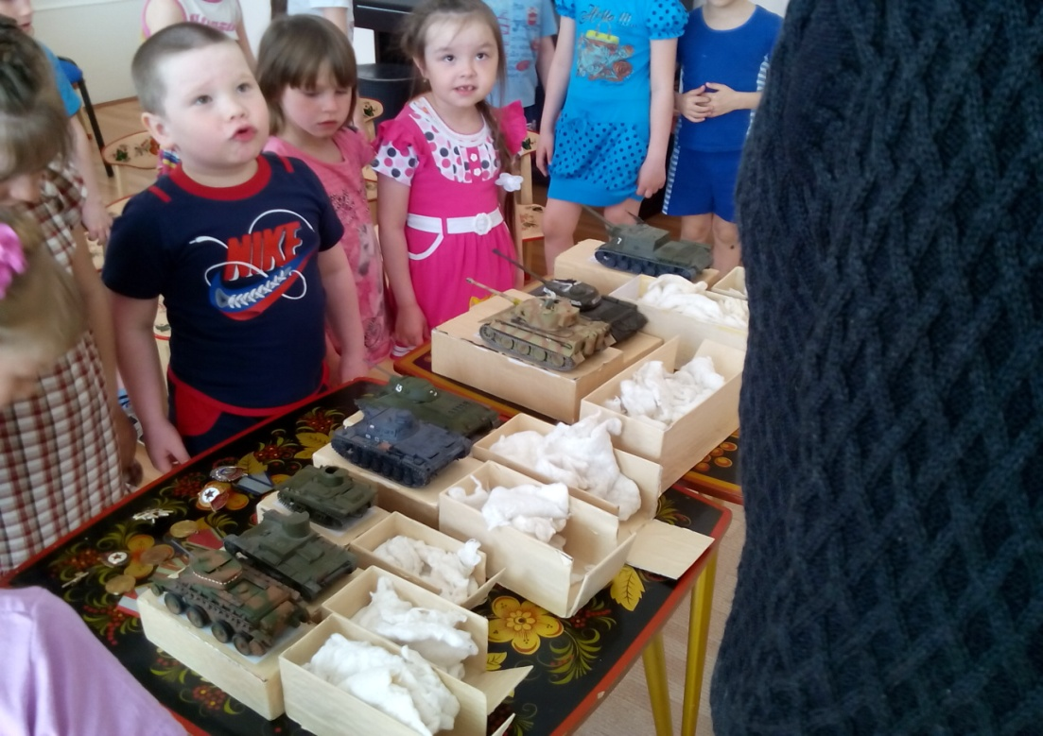
Встреча пермским детским писателем Зелениным А. С. «Герои ВОВ Пермского края»,
«Танк – символ Победы»

Slide 12
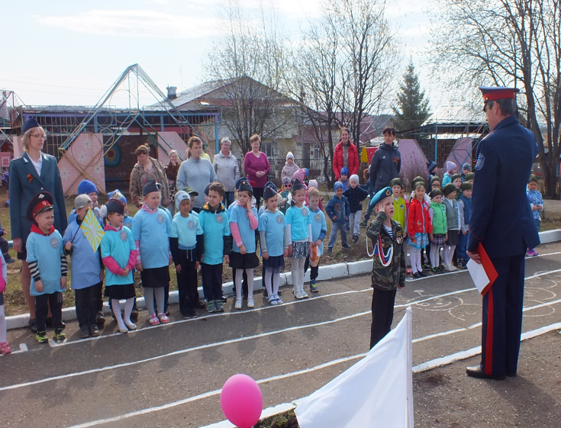
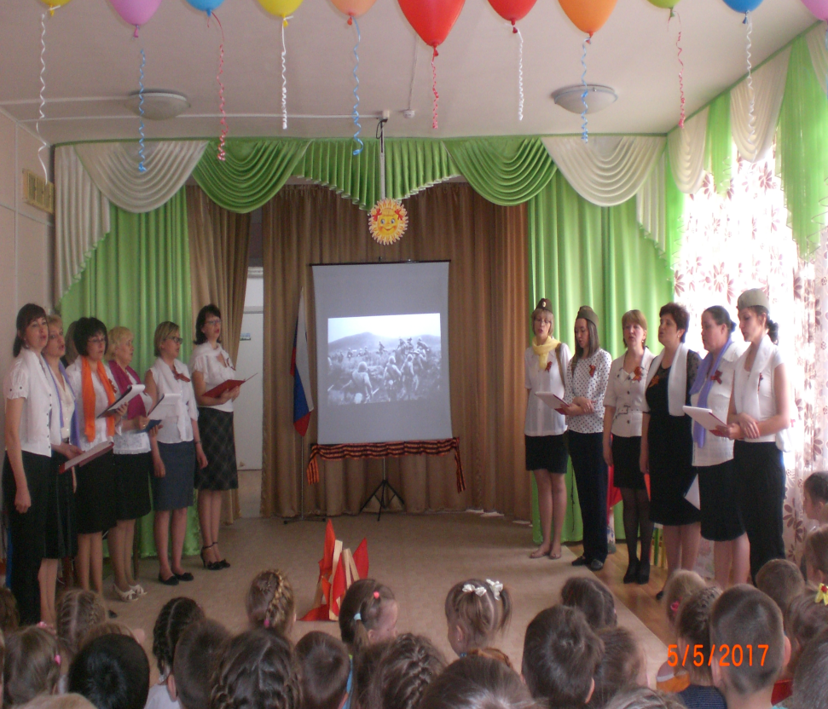
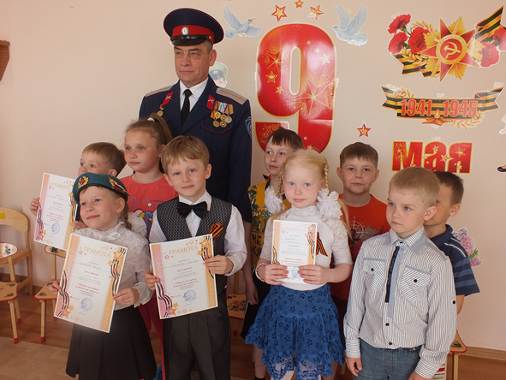
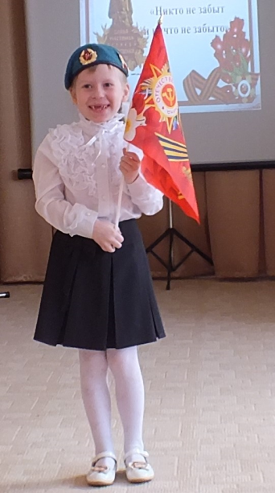
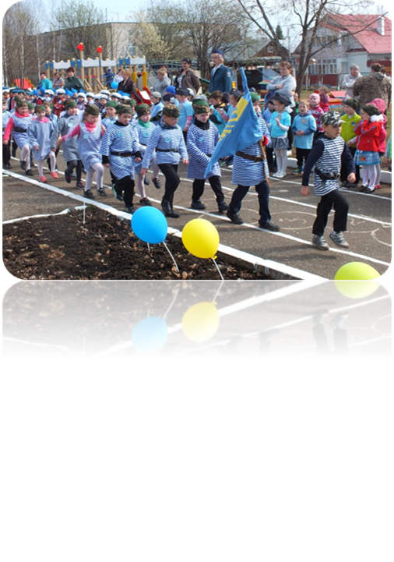
Итоговые мероприятия, проведённые в рамках проекта «Детство, опалённое войной»
Музыкально-литературная композиция
«ДЕТСТВО, ОПАЛЁННОЕ ВОЙНОЙ»
Смотр-конкурс строя и песни
«ПАРАД ПОБЕДЫ»
Конкурс чтецов
среди воспитанников ДОУ
«НИКТО НЕ ЗАБЫТ И НИЧТО НЕ ЗАБЫТО»
Даниил Пикулев сдаёт рапорт начальнику штаба ХКО «Хутор Звёздный» Сирдюченко Ю.П.
Награждение победителей.
Выступление педагогов перед детьми ДОУ
Отряд ВДВ
(подготовительная к школе группа)
Валерия Шумайлова

Slide 13
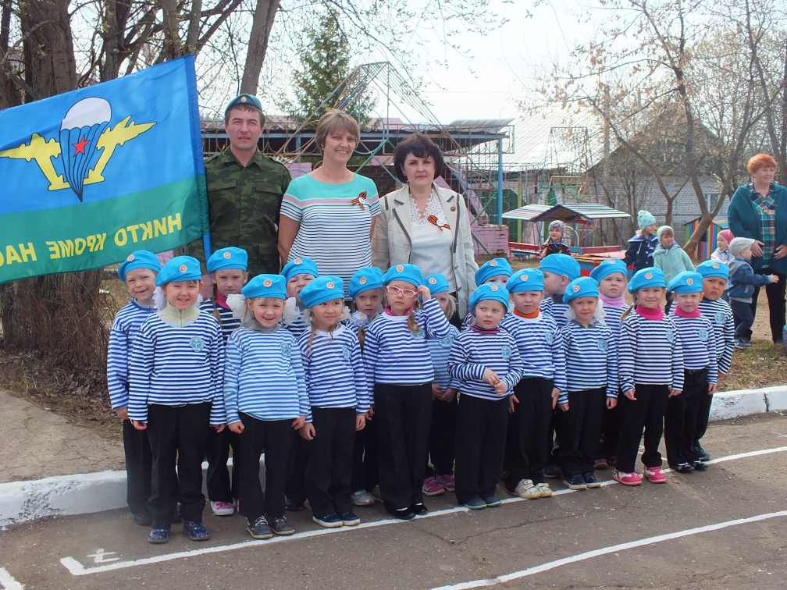
Эффективность внедрения метода проекта в музыкально-образовательный процесс
в целях патриотического воспитания дошкольников
Отряд ВДВ
(группа «Звёздочка»)

Slide 14
Метод проектирования в музыкальной деятельности
как средство патриотического воспитания дошкольников
Даёт возможность активизировать самостоятельную и познавательную деятельность детей
Способствует развитию творческих
способностей
Помогает осваивать детьми окружающую действительность
Помогает увидеть проблему комплексно с разных сторон
Способствует развитию мышления, внимания, воображения
Способствует развитию навыков обобщать и анализировать
Развивает, память,
речь дошкольников
Способствует умению наблюдать, слушать
Способствует гармонизации отношений педагогов, воспитанников и их родителей

